Slide 1


UBND QUẬN LONG BIÊN
TRƯỜNG MẦM NON GIA QUẤT
PHÁT TRIỂN NHẬN THỨC
Sự kì diệu của nước

Slide 2


Gây hứng thú
“Câu chuyện về giọt nước”

Slide 3

Khám phá sự kỳ diệu của nước

Slide 5

Trò chơi “ trời mưa”

Slide 6
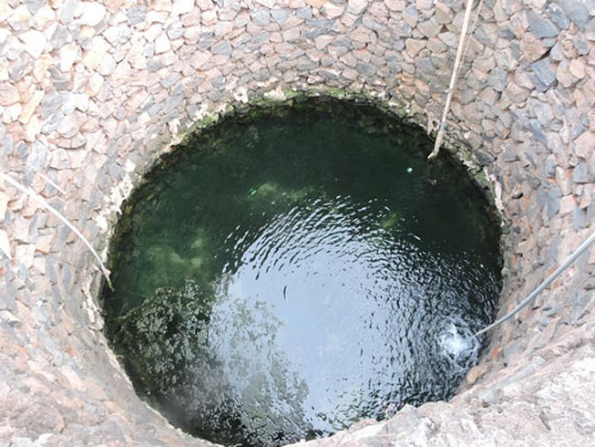
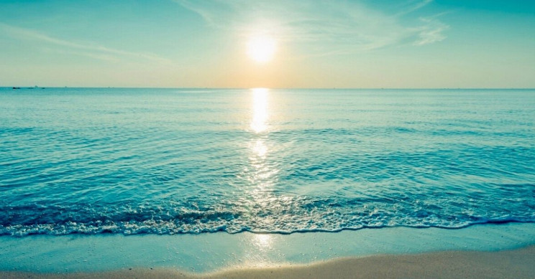
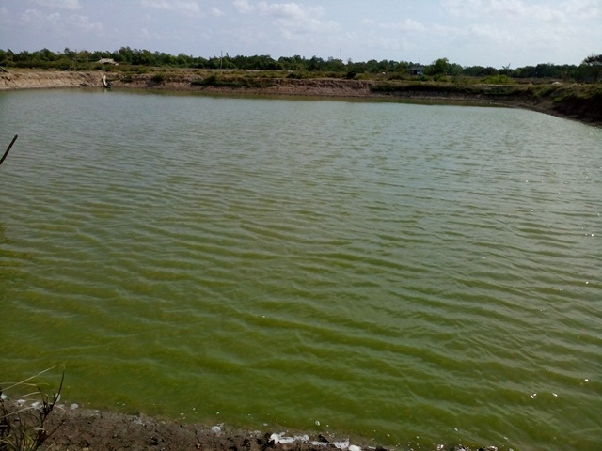
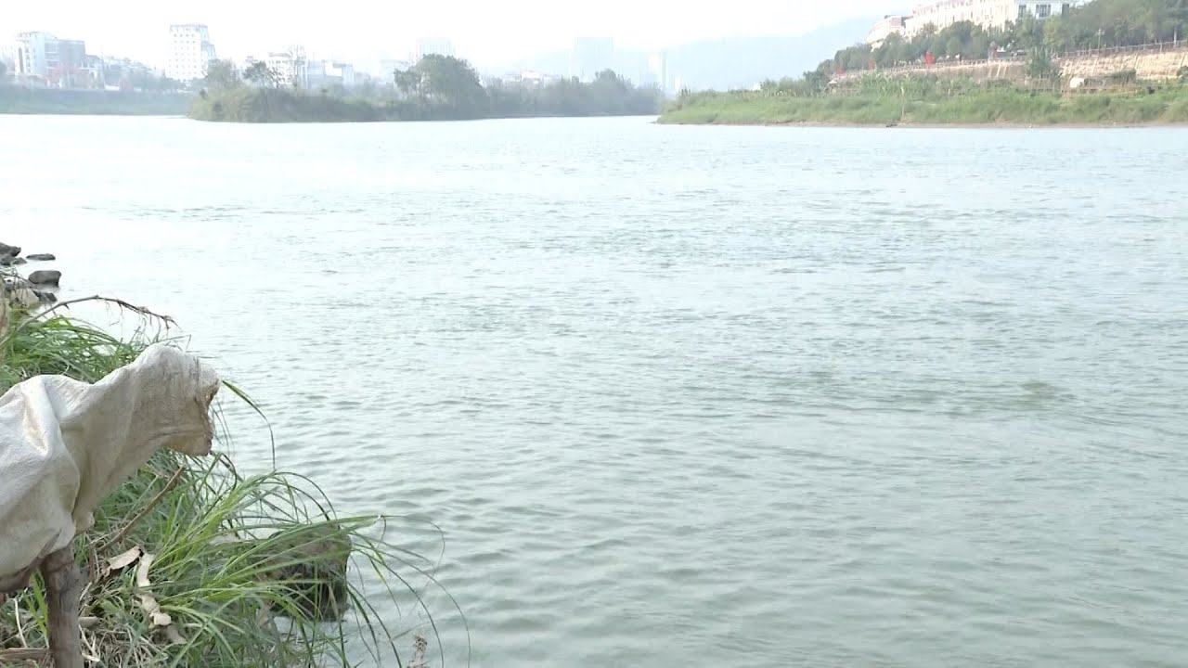
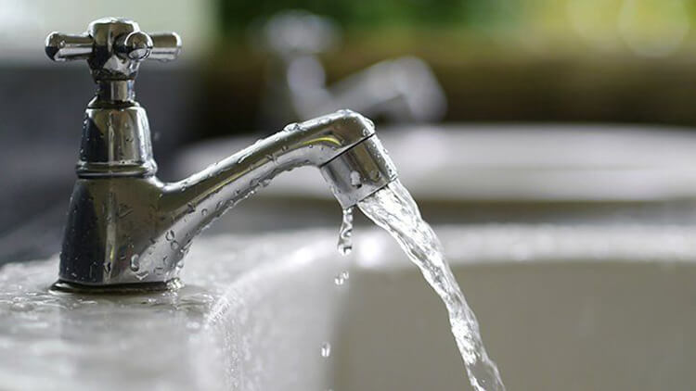
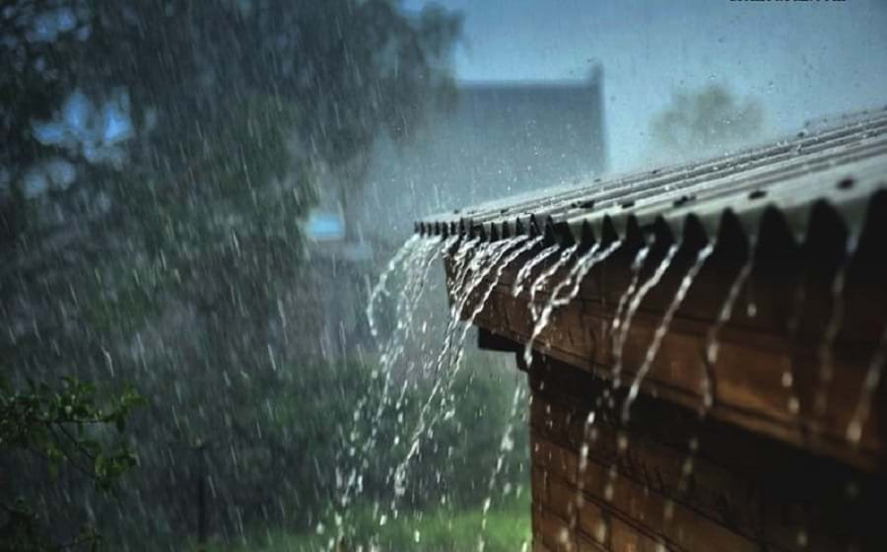
Các nguồn nước
Nước giếng
Nước biển
Nước ao
Nước sông
Nước máy
Nước mưa

Slide 7
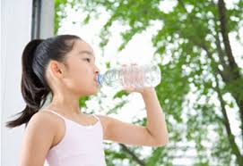
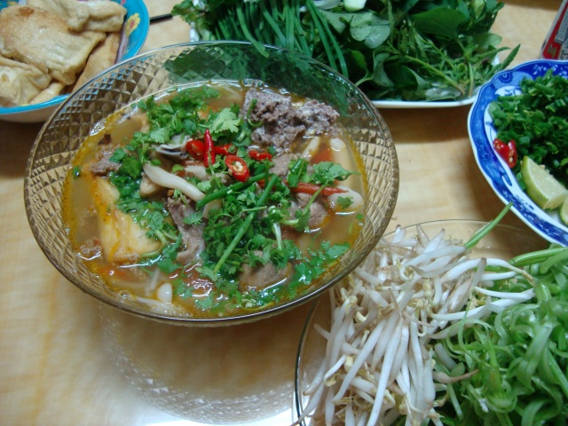

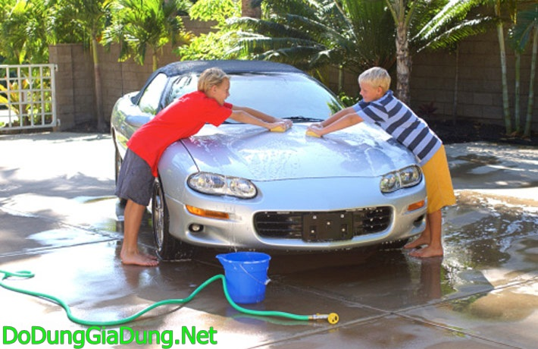
Ích lợi của nước
Nước dùng trong sinh hoạt

Slide 8
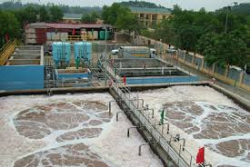
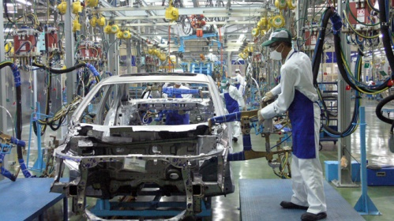
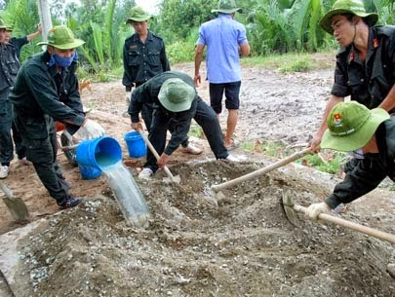
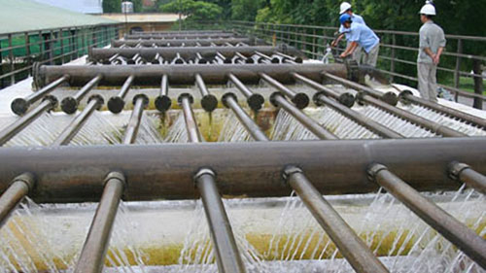
NƯỚC DÙNG TRONG CÔNG NGHIỆP, XÂY DỰNG

Slide 9
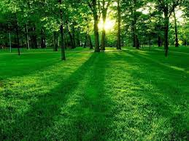
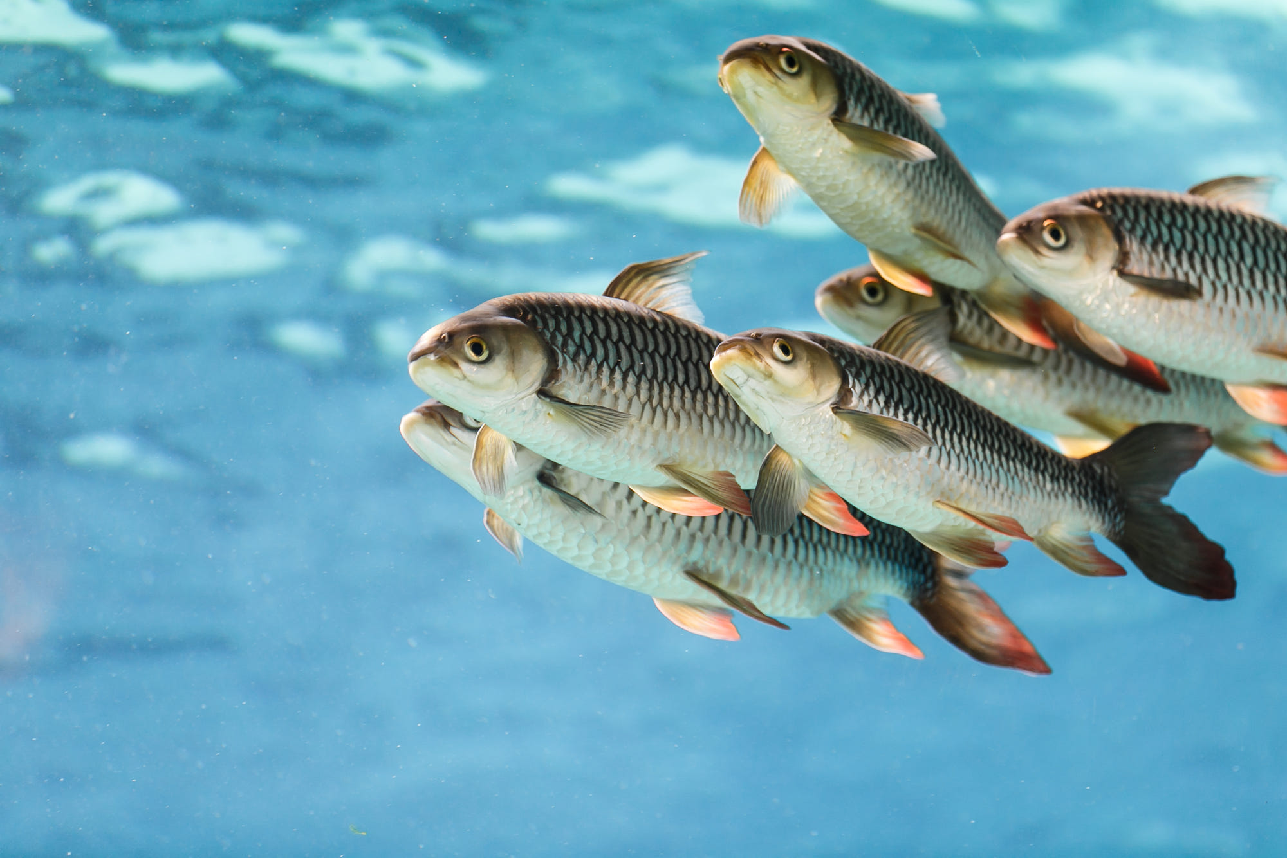
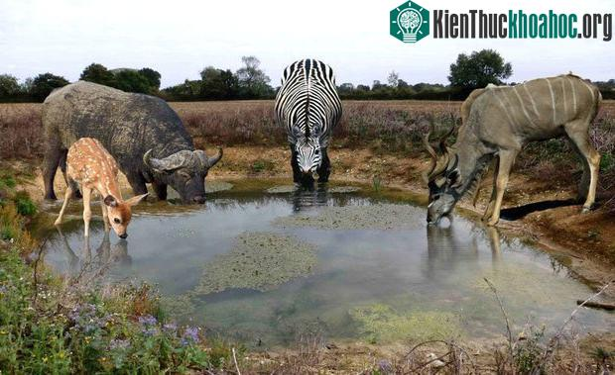
nước với con vật và cây cối

Slide 10
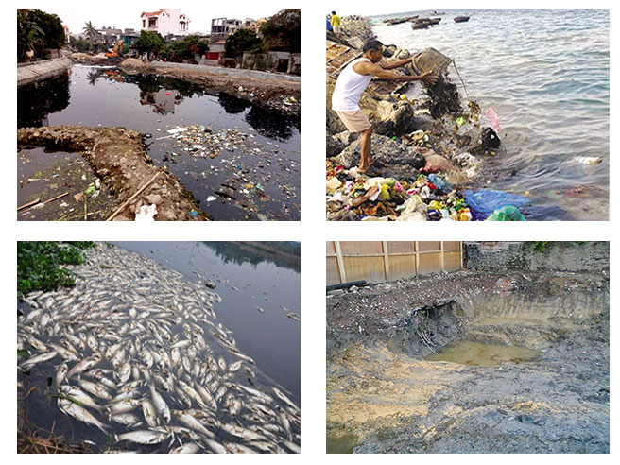
Ô nhiễm nguồn nước

Slide 11

Trò chơi “ Chuyển nước tưới cây”

Slide 12


Slide 13

Trải nghiệm tưới nước cho hoa

